Slide 1
数字系统设计
Digital System Design
-----微处理器设计1
王维东
Weidong Wang
浙江大学信息与电子工程学院
College of Information Science & Electronic Engineering
信息与通信网络工程研究所
Zhejiang University
Spring 2026 – Lec. #12
Notes:
EE141

Slide 2
任课教师
王维东
浙江大学信息与电子工程学院, 信电楼306
邮箱：wdwang@zju.edu.cn
College of Information Science & Electronic Engineering
Zhejiang University, Hangzhou, 310027
Tel: 86-571-87953170 (O)
Mobile: 13605812196
TA:
    钟睿, 13687791509; 22331166@zju.edu.cn;
    Office Hours：玉泉信电楼 308室（可以钉钉、微信或邮件联系）.
Spring 2026 – Lec. #12
Notes:
EE141

Slide 3
Prerequisites预修课程
电子电路基础
电子线路
C语言
How to learn this Course?
  Not only listening, thinking and waiting ….
  But Exercise, Simulation, Practice!

Slide 4
课程简介
课程代码：671C0050
参考书
  阎石, 《数字电子技术基础》, 第6版, 高等教育出版社, 2016.
  王金明著，《数字系统设计与Verilog HDL》，电子工业出版社，第8版
  《数字系统设计-补充讲义》，浙江大学自编讲义
  Stanford 大学 108A课程notes.
  R.H.Katz, G.Borriello, Contemporary Logic Design, second edition,电子工业出版社, 2005.
  M.M.Mano, 数字设计(第四版), 电子工业出版社, 2010.
    http://www.prenhall.com/mano
Spring 2026 – Lec. #12
Notes:
EE141

Slide 5
Other Course Info
Website:
  http://mypage.zju.edu.cn/wdwd/教学工作/
  学在浙大: 数字系统设计
  Check frequently
答疑
  玉泉信电楼308室/周一周四下午2:30-5:30
  上课课间、课后均可
  Email，钉钉/微信群/数字系统设计，短信均可

Slide 6
Grading (考核)
Final grades will be computed approximately as follows:
平时（含课程作业、期中考试、小测验、Project、出勤等）40%
  期中考试 10%
  Homework Sets 15% (12~20)%
  Project 5% (5~7)%
  Class Room Check+小测验等 10% (7~10)%
  作业每周一上交，截止期为课后一周内有效。
Project
  Project-1必做 (1 members)
  Project-2可选（成绩加分1%~5%，但不超过平时成绩范围）
Finial Exam期末闭卷考试 - 60%
Notes:
上课说明此门课程的成绩合成：平时成绩包括平时小测验、期中考试、作业、出勤、课堂讨论、论文

Slide 7
授课时间和地点：
2025年春夏学期，
  周一上午，第1~2节(8:00-9:35)
  星期四上午，第6~7节(13:25-13:00)
地点：紫金港西2-415(多)
http://mypage.zju.edu.cn/wdwd/教学工作/
学在浙大/数字系统设计
钉钉/微信/数字系统设计-答疑

Slide 8
课程结构
数字理论知识(必备)
  数字系统和编码、逻辑代数、门电路
数字电路分析与设计
  组合逻辑电路
  触发器、半导体存贮器、可编程器件
  时序逻辑电路
脉冲电路与接口
控制器与数字系统
  状态机
  控制器
  微码控制器
  测试和验证
微处理器简介
  指令集
  4位CPU介绍
Spring 2026 – Lec. #12
Notes:
EE141

Slide 9
讲义第十章 微处理器设计 ------指令集

Slide 10

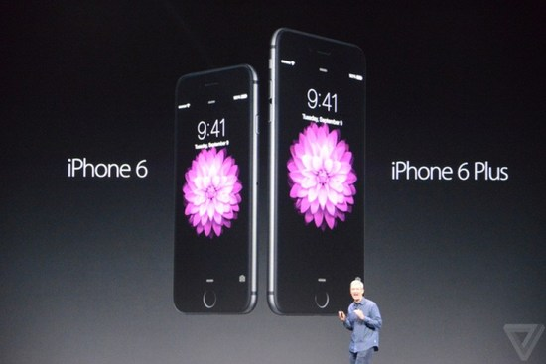

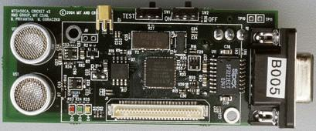
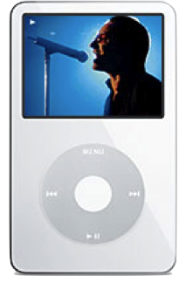
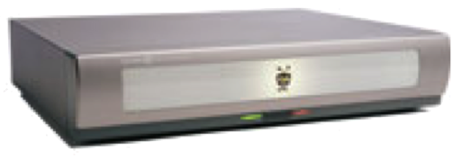

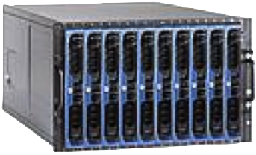



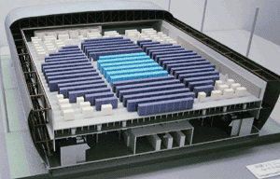

以微处理器为中心的数字系统
Sensor Nets
Cameras
Games
Set-top boxes
Media Players
Laptops
Servers
Smart phones
Routers
Robots
Automobiles
Supercomputers

Slide 11
10.1 微处理器结构
什么是微处理器？
  微处理器由一片或少数几片大规模集成电路组成的中央处理器。
  这些电路执行控制部件和算术逻辑部件的功能。
  微处理器能完成取指令、执行指令，以及与外界存储器和逻辑部件交换信息等操作，是微型计算机的运算控制部分。
微处理器的主要结构
  冯诺依曼结构
    将程序存储和数据存储放在同一物理存储空间
    相同的总线
    硬件简单
  哈佛结构
    将程序存储和数据存储分别放在不同的物理存储空间
    不同的总线
    灵活、速度快

Slide 12
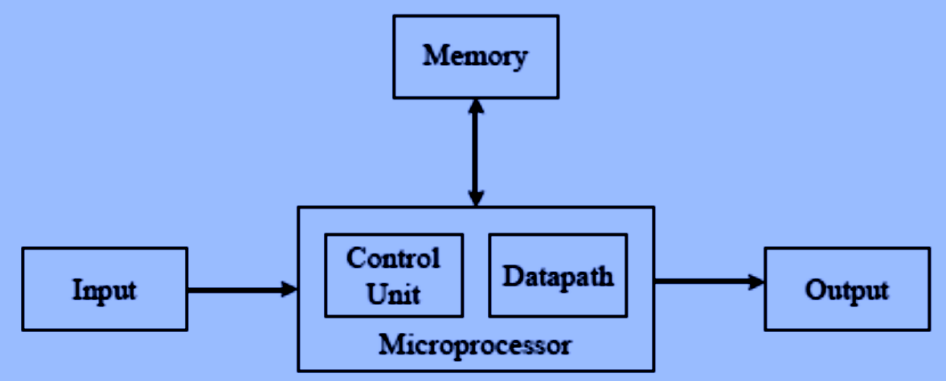
冯诺依曼计算机模型
四个主要组成部分
  输入 INPUT
  输出 OUTPUT
  存储器 MEMORY
  微处理器 CPU
冯诺依曼计算机模型

Slide 13
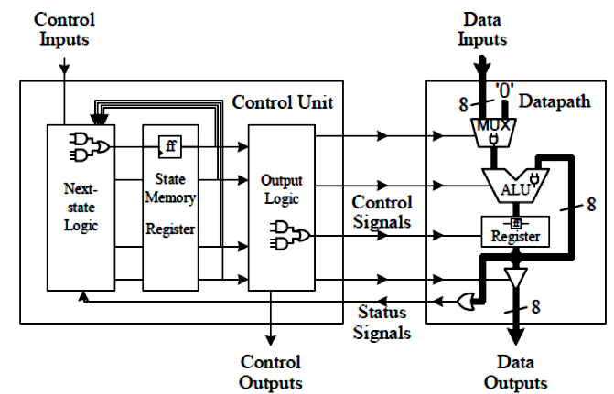
微处理器内部结构
微处理器的两个主要部分：
  控制单元
    用于控制数据通路的所有操作，实现微处理器运算的正确性
  数据通路
    主要包括运算单元ALU、存储单元（寄存器）及其相互连接
微处理器内部结构

Slide 14
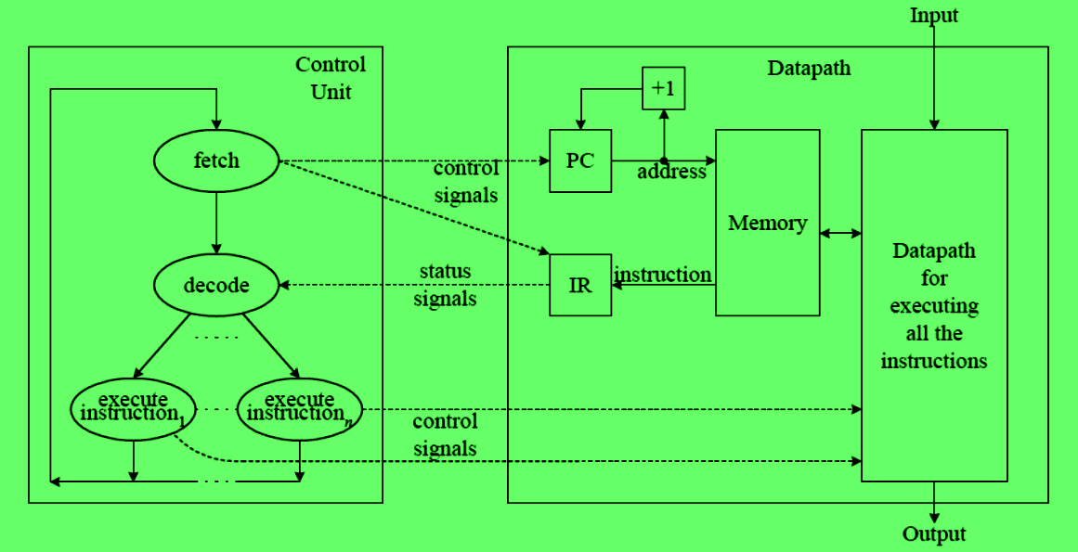
指令集
专门执行一些指令集的微处理器
利用指令集编写不同的程序完成不同的处理任务
需要多少条指令集？
每条指令是什么？
每条指令的操作码（opcode）是什么？
指令编码使用多少位宽的数据？
微处理器整体结构
程序指针（Program Counter, PC）寄存器
指令寄存器（Instruction Register, IR）
RISC
CISC

Slide 15
微处理器的三个执行步骤
指令周期
  （1）取指
    即从程序存储器中把PC所指向的指令取出，拷贝到IR ；
    PC+1指向下一条指令的地址；
  （2）译指
    从IR中提取出操作码，对指令所要做的操作进行翻译；
    决定当前执行那一条指令，跳转到那一个对应的状态去；
  （3）执行指令
  每一步将在有限状态机的一个状态被执行。
  每个指令通常在一个时钟周期内执行
  有些情况下一些存储器操作的指令可能需要两个甚至更长的时钟周期，这种情况下就需要更多的状态来实现正确的时序。
一般而言，程序的指令都是存储在外部寄存器中的，所以除了CPU外，微处理器一般还需要外部存储器以及连接外部存储器与CPU的地址以及数据总线。

Slide 16
10.2 微处理器指令集 IS
指令（Instructions）
  计算机语言里的单词
指令集（Instruction Set）
  计算机的词汇
指令需指明要执行的操作和要使用的操作数
机器语言（Machine Language）
  指令编码为二进制数格式
汇编语言（Assembly Language）
  符号格式表示各种指令
基本指令
  加、减和跳转指令

Slide 17

处理器指令架构ISA
MIPS四个原则
  （1）简洁规整;
  （2）加快经常性事件的速度;
  （3）较小的速度更快;
  （4）好的设计要求良好的妥协。
MIPS, Intel IA32 (x86), Sun SPARC, PowerPC, IBM 390, Intel IA64, ARM
  These are all ISAs
RISC(Reduced Instruction Set Computer)
  fixed instruction length
  few instruction formats
  load/store architecture
MIPS Founded by J. Hennessy
(the 10th president of Stanford University, 1984)
设计ARM的原始想法完全来自于上述MIPS研究小组后来发表的论文，两位优秀并敏感的英国工程师Sophie Wilson和Steve Furber看到论文后专门跑到美国去参观实习了一把，回去后说服当时他们的公司老板开始设计ARM1，这个ARM1从1983年10月份项目启动，1年半后流片成功。
MIPS：Microprocessor without interlocked piped stages

Slide 18



汇编语言
加法
减法
复杂运算

Slide 19

操作数
常数（Constants）和变量
寄存器（register）
  寄存器组（register set）
  寄存器文件（register file）
寄存器操作
  MIPS寄存器名称由$符号开头；
  变量a、b和c放置在$S0、$S1和$S2；
  该指令将存在$S1(b)和$S2(C)的32位值相加，32位结果写入$S0(a)。

Slide 20
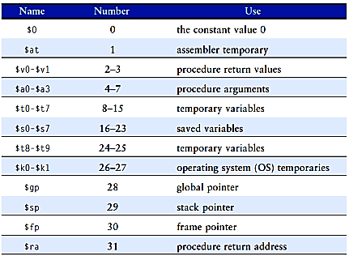
MIPS寄存器组

Slide 21


寻址存储器指令
load word
store word
  MIPS使用字节可寻址存储器；
  存储器中的每个字节都有一个唯一的地址；

Slide 22


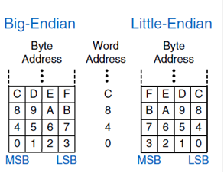
字节寻址组织方式
big-endian 或 little-endian方式
  most significant byte, MSB在左侧
  least significant byte, LSB于右侧
big-endian机器
  字节的编号0从大（most significant）端开始
  IBM 360, Motorola 68K, MIPS, SPARC
little-endian机器
  字节编号0从小（least significant）端开始
  Intel x86, ARM, DEC Vax & Alpha,…
一个字有四个字节
  字地址相同

Slide 23

立即数
立即数操作
  立即数是一个16位二进制补码数据；
  范围是[-32768，32767]

Slide 24
mips指令格式
1）R型------三个寄存器操作数格式
  用于如add和sub指令，有三个寄存器操作数。
2）I型--------两个寄存器操作数格式
  用于如lw和sw指令，具有两个寄存器操作数和一个16位立即数。
3）J型-------无寄存器格式
  有一个26位的立即数，无寄存器。
MIPS采用32位指令

Slide 25

机器语言（machine language）
R-type Instructions
  R型是寄存器类型（register-type）的缩写
  32位指令
六个数字域
    op，（也称为opcode或操作码），所有的R型指令的opcode为0；
    rs，rt，源寄存器
    rd，目标寄存器
    shamt，只用于移位操作，其它R型指令，shamt为0。
    funct，（也称为功能码），确定特定的R型操作
  每个字段为五或六比特；

Slide 26
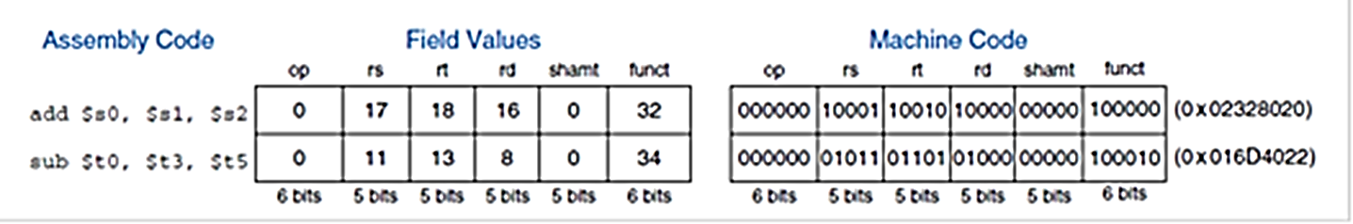
R型指令机器码
R型指令add和sub的机器码
  汇编指令add $S0, $S1, $ S2
  RS=$ S1（17），源数据
  RT=$ S2（18），源数据
  结果存到 RD=$ S0（16）。

Slide 27

I-Type Instructions
名字I型是立即数类型（immediate-type）的缩写
四个字段
  op，
  rs，源操作数
  rt，如addi和lw用作目标操作数，sw作为另一种源操作数；
  imm，源操作立即数；
  rs和imm始终用作源操作数

Slide 28
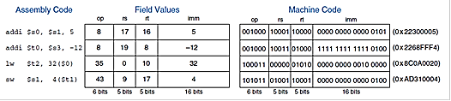
I 型指令机器码
I型指令有一个16位的立即数字段，
但立即数是在32位操作中使用的。
例如，lw需要在32位的基址寄存器加一个16位的偏移量。
符号扩展
如果是正的立即数，16位立即数扩展为32位，上半部分全为0；
如果是负的立即数，扩展为32位时上半部分全为1。
2的补数符号的扩展不改变它的值。

Slide 29

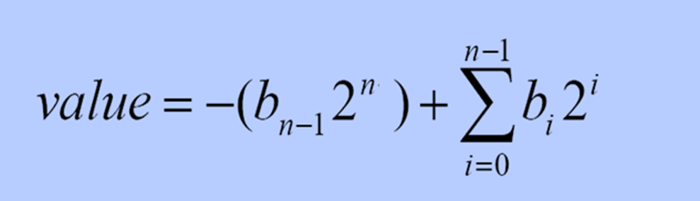
Signed & Unsigned Number
If given b[n-1:0] in a register or in memory
Unsigned value
Signed value (2’s complement)

Slide 30

J-type Instructions
名字J型是跳转型（jump-type）的缩写
  此格式只用跳转指令使用。
  用单26位的地址操作数，addr
  用于指定一个地址

Slide 31
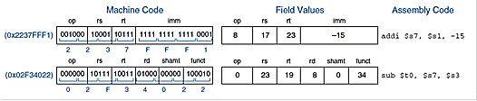
例
将下面的机器语言代码翻译为汇编语言
0x2237FFF1
0x02F34022
  把每一条指令写成二进制，
  在最高六位查找每个指令的opcode，opcode决定如何解释其余位。
  opcode分别为0010002 (810)表示addi和0000002 (010)表示R型指令，
  R型指令的funct字段是1000102（3410），这表明它是一个sub指令。

Slide 32
讲义第十章 微处理器设计
--------微处理器基础

Slide 33
Registers
Selectively loaded – EN or LD input
Output enable – OE input
Multiple registers – group 4 or 8 in parallel
LD
D7
D6
D5
D4
D3
D2
D1
D0
OE
Q7
Q6
Q5
Q4
Q3
Q2
Q1
Q0
OE asserted causes FF state to be
connected to output pins; otherwise they
are left unconnected (high impedance)
LD asserted during a lo-to-hi clock
transition loads new data into FFs
CLK

Slide 34
Memories
Larger Collections of Storage Elements
  Implemented not as FFs but as much more efficient latches
  High-density memories use 1-5 switches (transitors) per bit
Static RAM – 1024 words each 4 bits wide
  Once written, memory holds forever (not true for denser dynamic RAM)
  Address lines to select word (10 lines for 1024 words)
  Read enable
    Same as output enable
    Often called chip select
    Permits connection of many
    chips into larger array
  Write enable (same as load enable)
  Bi-directional data lines
    output when reading, input when writing
RD
WR
A9
A8
A7
A6
A5
A4
A3
A2
A2
A1
A0
IO3
IO2
IO1
IO0

Slide 35
Data Path (ALU)
ALU Block Diagram
  Input: data and operation to perform
  Output: result of operation and status information
A
B
16
16
Operation
16
N
S
Z

Slide 36
Block Diagram of Processor
Register Transfer View of Princeton Architecture
  Which register outputs are connected to which register inputs
  Arrows represent data-flow, other are control signals from control FSM
  MAR may be a simple multiplexer
  rather than separate register
  MBR is split in two
  (REG and IR)
  Load control
  for each register
load
path
16
REG
AC
rd wr
16
16
store
path
data
OP
Data Memory
(16-bit words)
N
8
addr
Control
FSM
Z
MAR
16
IR
PC
16
16
OP
16

Slide 37
Block Diagram of Processor
Register transfer view of Harvard architecture
  Which register outputs are connected to which register inputs
  Arrows represent data-flow, other are control signals from control FSM
  Two MARs (PC and IR)
  Two MBRs (REG and IR)
  Load control for each register
load
path
16
REG
AC
rd wr
16
16
store
path
data
OP
Data Memory
(16-bit words)
N
16
addr
Z
Control
FSM
16
IR
PC
data
16
16
Inst Memory
(8-bit words)
OP
addr
16

Slide 38
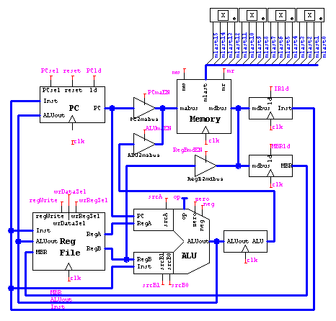
A Simplified Processor Data-path and Memory
Princeton architecture
Register file
Instruction register
PC incremented
through ALU
Modeled after
MIPS rt000
(used in 61C
textbook by
Patterson &
Hennessy)
  Really a 32 bit
  machine
  We’ll do a 16 bit
  version
memory has only 255 words
with a display on the last one

Slide 39
Review of FSM Timing
fetch
decode
execute
step 1
step 2
step 3
IR ← mem[PC];
PC ← PC + 1;
A ← rs
B ← rt
rd ← A + B
to configure the data-path to do this here,
when do we set the control signals?

Slide 40
FSM Controller for CPU
Now we need to repeat this for all the instructions of our processor
  Fetch and decode states stay the same
  Different execution states for each instruction
    Some may require multiple states if available register transfer paths require sequencing of steps

Slide 41
Alternative Ways to Implement Processor FSMs
"Random Logic" based on Moore and Mealy Design
  Classical Finite State Machine Design
Divide and Conquer Approach: Time-State Method
  Partition FSM into multiple communicating FSMs
Exploit Logic Block Functionality: Jump Counters
  Counters, Multiplexers, Decoders
Microprogramming: ROM-based methods
  Direct encoding of next states and outputs

Slide 42
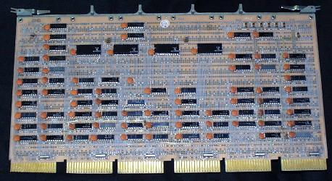
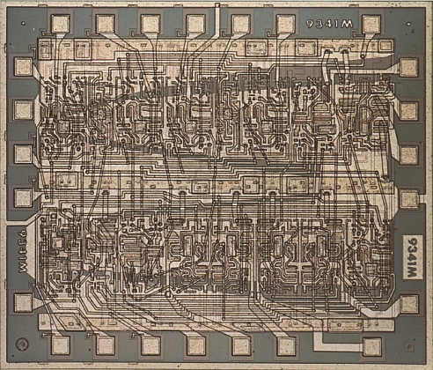
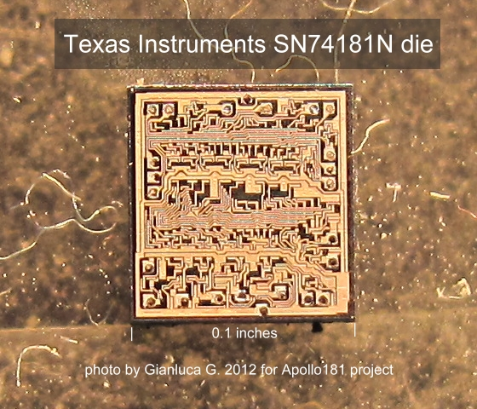
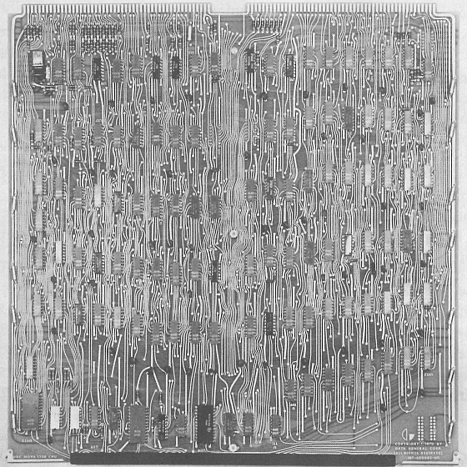
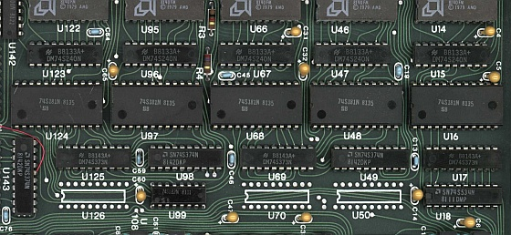
74LS181 Computers

Slide 43
课后作业
1）查阅：
  国际电路公司的CPU、MCU、DSP:
    8051，PIC，AVR单片机, ARM，MIPS，DSP等微控制器芯片的型号、类型、速度……
  图书馆资源：电子器件天地, 软件
  ftp://10.13.71.58
2）作业：
  见学在浙大
3）阅读：
  复习《数字系统设计与Verilog HDL》
  http://ocw.mit.edu/courses/electrical-engineering-and-computer-science/
Notes:
EE141

Slide 44
课后作业
4）Project
  Project2（选做平时成绩加分）：用具体逻辑电路描述设计并FPGA实现一个4bit简单CPU实物。（期末考试停课前一周交）
Spring 2026 – Lec. #12
Notes:
EE141

Slide 45
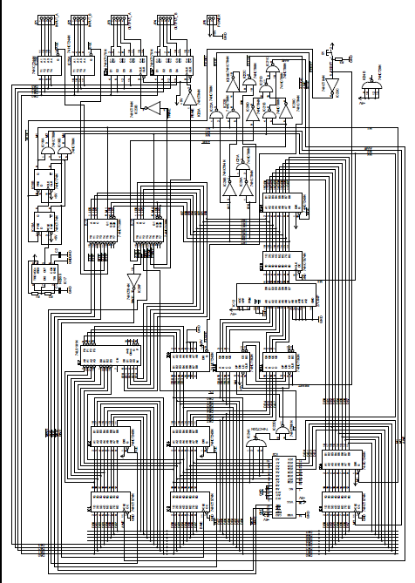
4bit Simple CPU
ALU
时钟
PC计数器
寄存器
程序存储器
寄存器组
总线
Spring 2026 – Lec. #12

Slide 46
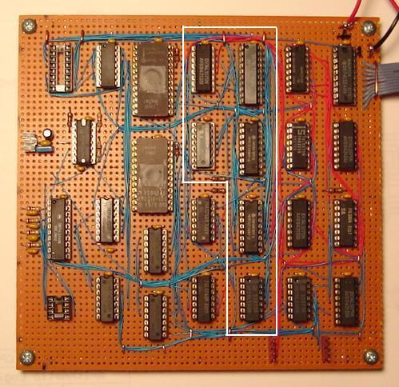
4bit Simple CPU
Spring 2026 – Lec. #12

Slide 47
参考资料
www.ttlcpu.com
Spring 2026 – Lec. #12

